Slide 1
Rohepööre ja arengutest Ida-Virumaal
25. august 2023.
Eve East
Ida-Virumaa Omavalitsuste Liit

Slide 2
Maakonna uuendatud arenguvisioon
Ida-Virumaa on aastaks 2035 uue teadmiste põhise kliimasõbraliku majandusmudeli arendamise tunnustatud eestvedaja
Maakonnas on teadus-, haridus- ja ettevõtluskogukonna toel hästi arenenud kliimasõbralik rahvusvaheliselt atraktiivne ja mitmekesine ettevõtlus
Maakonna elukeskkond on inimkeskne, kaasaegse ja kvaliteetse elu- ja teeninduskeskkonnaga ning aktiivse haridus-, töö-, kultuuri- ja spordieluga.
Maakond on seotud Soome lahe kasvupiirkonnaga kiirete ja kvaliteetsete raudtee, maantee, veeteede ja õhuühenduste sujuvalt toimivate võrgustike kaudu.
Eesti rohepöörde eestvedaja

Slide 3
Strateegilised eesmärgid:
Haridusvaldkonna eesmärk H1
Aastaks 2035 pakutakse Ida-Viru maakonnas individuaalsetel õpiradadel põhinevat teadmiste põhise säästva arengu põhimõtteid järgivat elukaareülest kvaliteetset haridust. Haridus Ida-Virumaal annab lisaks valdkondlikele teadmistele võimekuse hakkama-saamiseks erinevates keelekeskkondades, IT pädevused ja ettevõtliku ellusuhtumise
Haridusvaldkonna eesmärk H2
Aastaks 2035 on Ida-Viru maakond rahvusvaheliselt tuntud ja atraktiivne koht kõrghariduse omandamiseks.
Majandusvaldkonna eesmärk E1
Aastaks 2035 toimib Ida-Virumaal mitmekesine, tugevatel ettevõtlikkushoiakutel tuginev ning suure lisandväärtuse loomist soodustav ettevõtluskeskkond.
Ettevõtlusvaldkonna eesmärk E2
Ida-Virumaa ettevõtlus on mitmekesine, innovatiivne ja konkurentsivõimeline

Slide 4
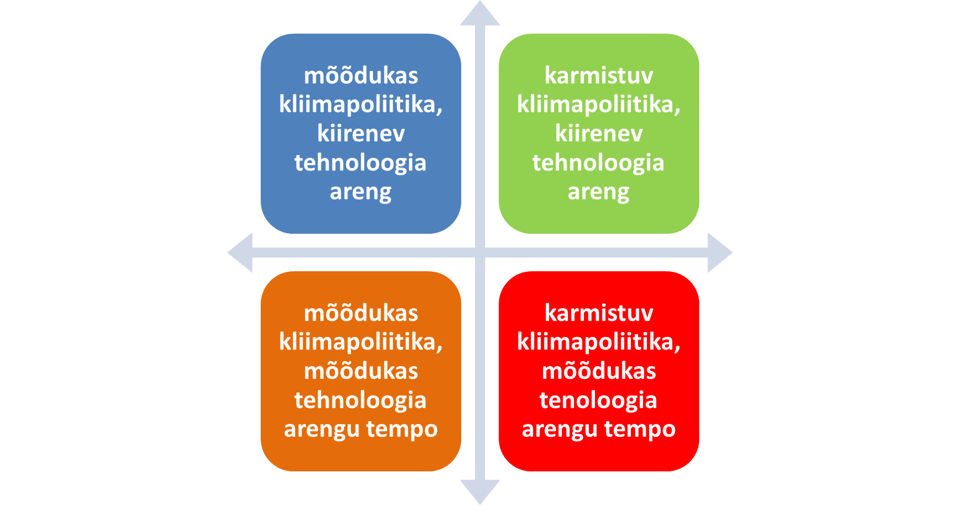

Slide 5
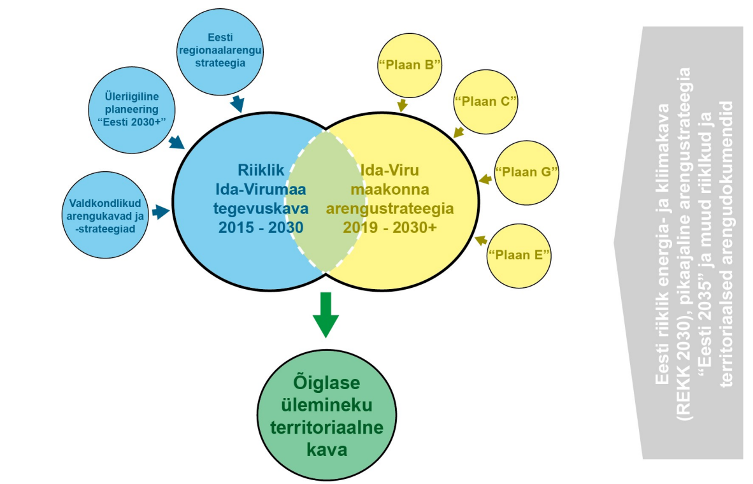
Õiglase ülemineku kavandamine

Slide 6
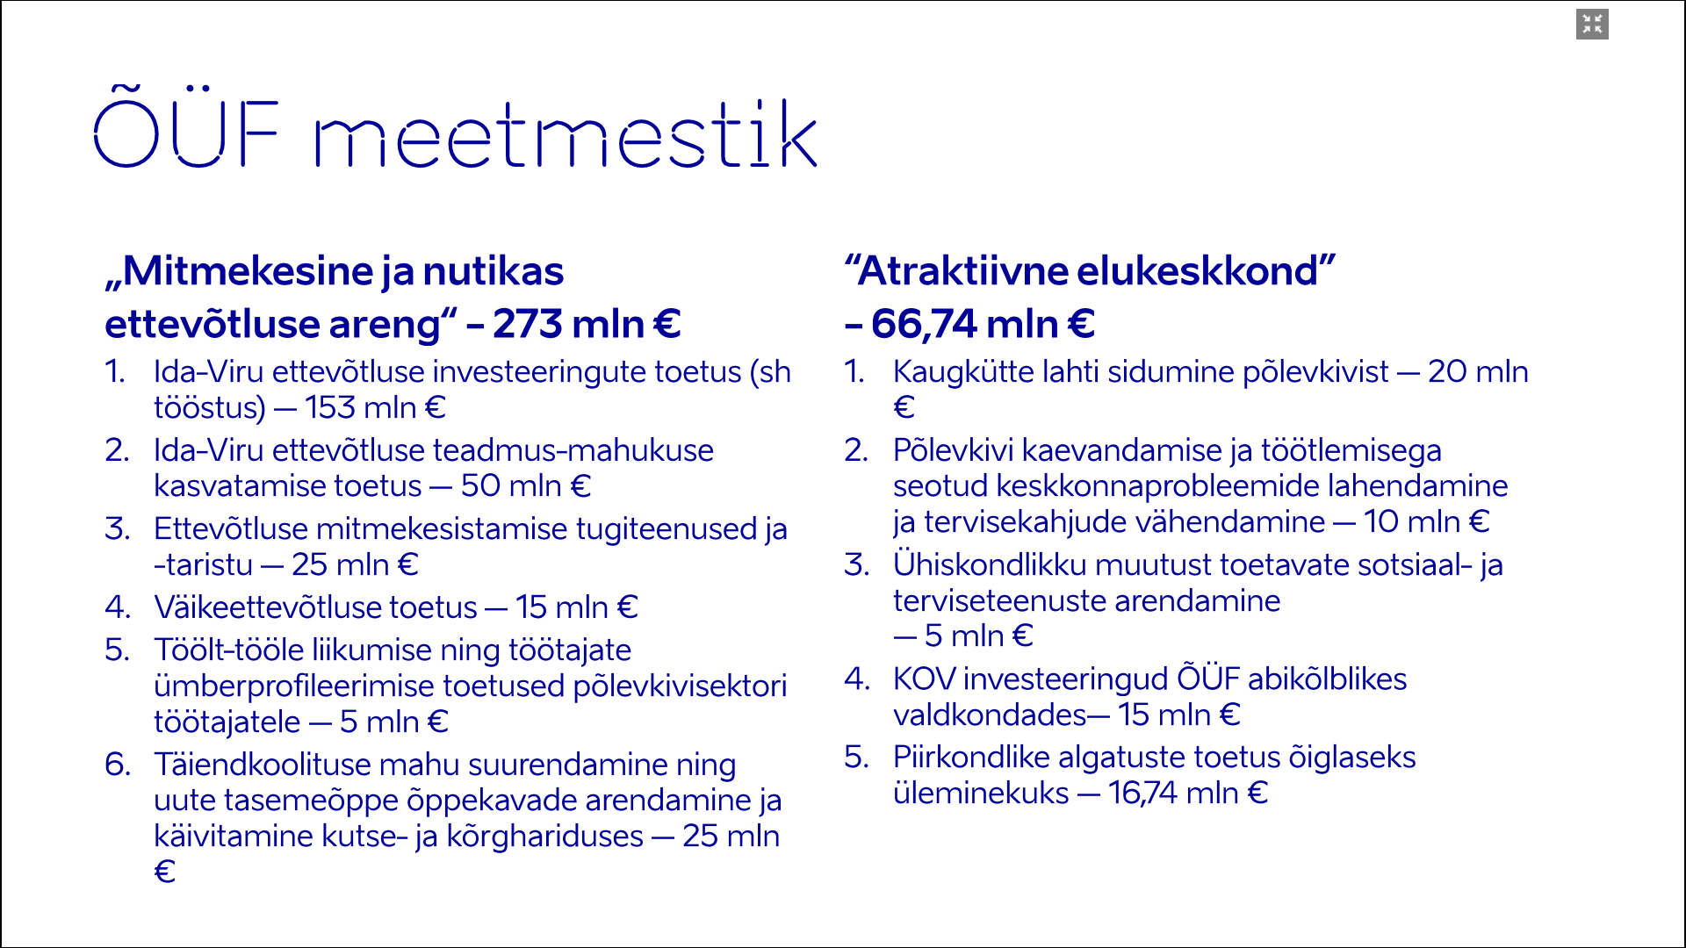

Slide 7
Õiglase ülemineku territoriaalse kava koostamine ja meetmete planeerimine
kõige paremini kaasatud SF vahendite kasutusele võtmise planeerimine
kiire ja tulemuslik protsess
konkreetne fookus
ministeeriumite võime koostööd teha
meetmete ette valmistamise
meetmete rakendamise tulemuslikkus
protsessi juhtimismudel

Slide 8
Meetmete rakendamine ja kitsaskohad ning vajalikud muudatused

Slide 9
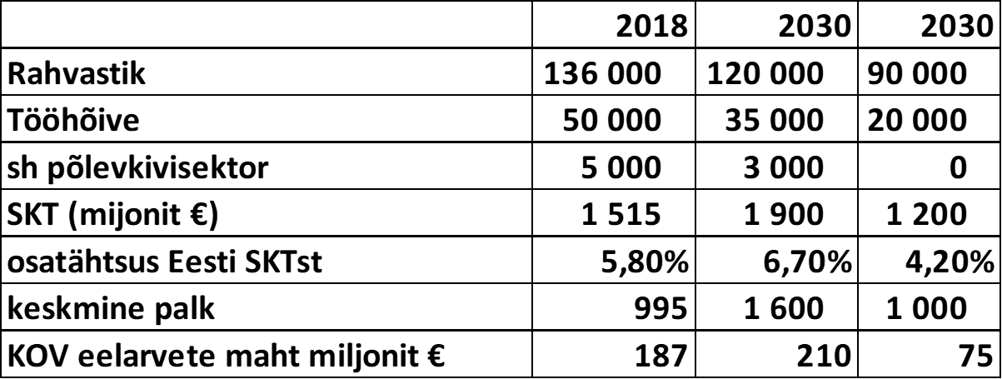
Õiglase ülemineku seireandmed maakonna vaates
Üleminek
Altminek

Slide 10
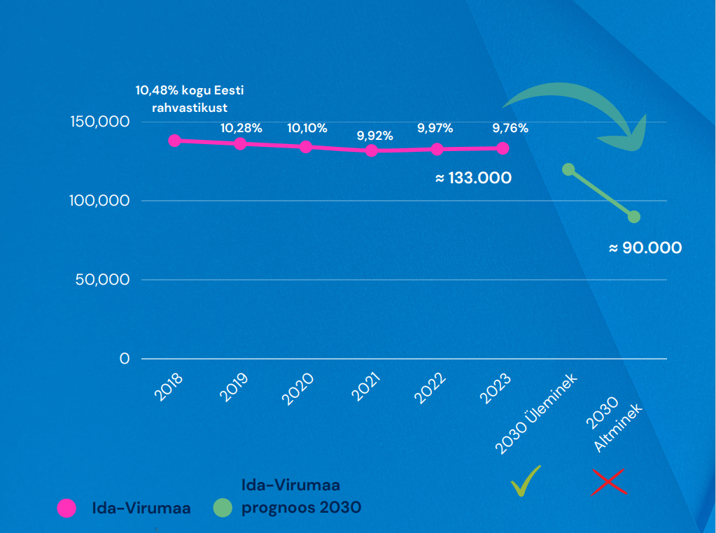
Ida-Viru Rahvastik

Slide 11
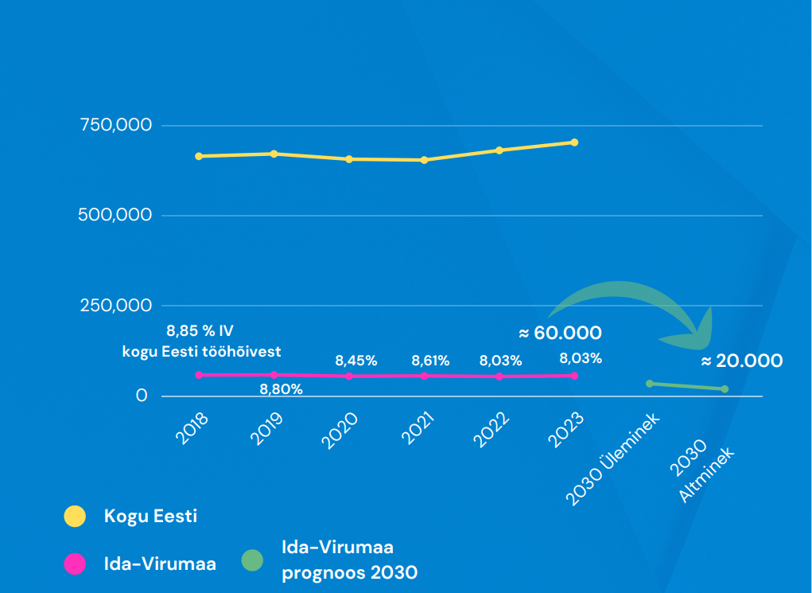
Tööhõive

Slide 12
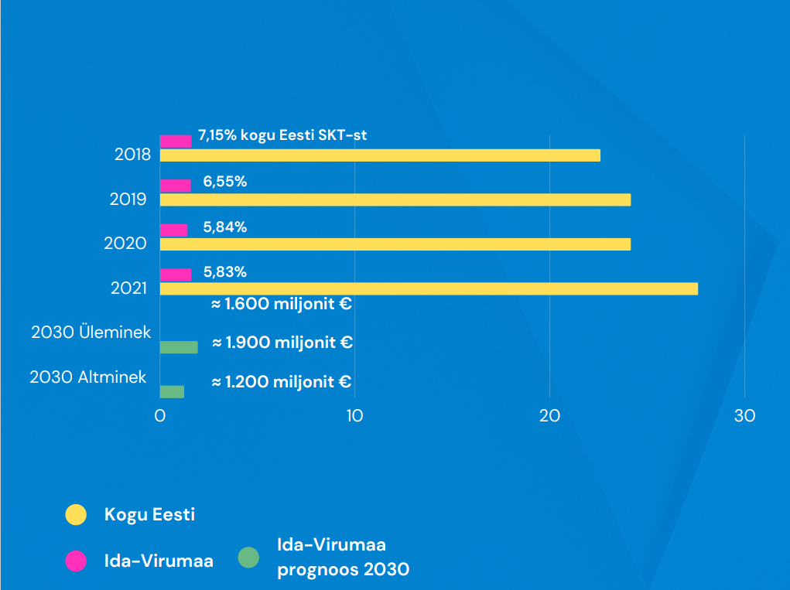
SKT (miljonit €)

Slide 13
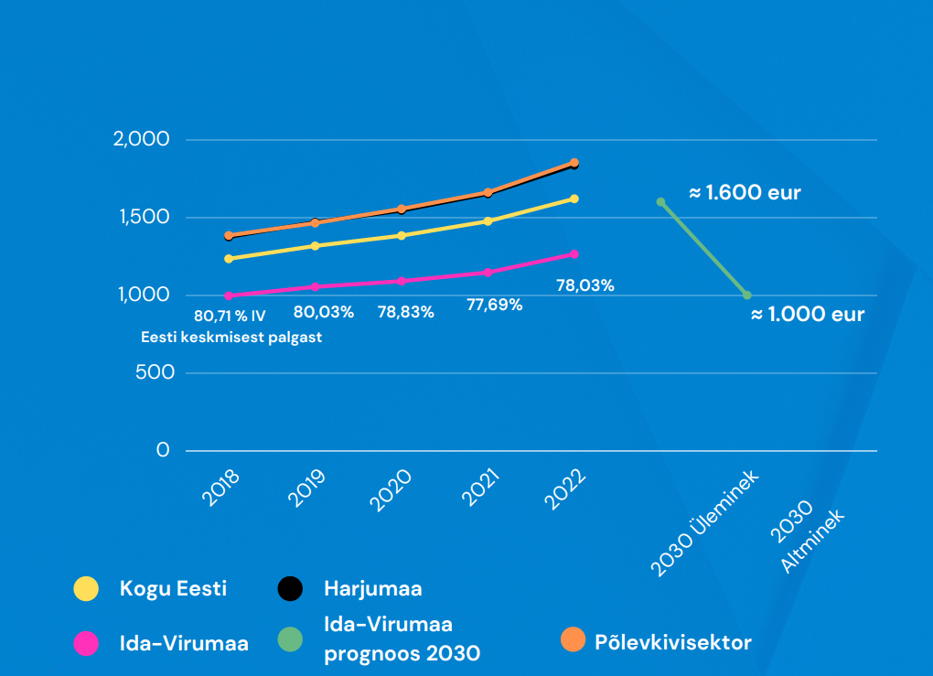
Keskmine palk

Slide 14
Tänan tähelepanu eest!

